Slide 1
机构分析
寻觅优质白马
3月30日 20:15
罗雪奎
执业编号:A1120616080001
十多年证券市场经验，本科金融主修，个人独创《底部三买点》《一分钟选股法》 《五进五出法》 配合短线买卖《超级买入法》深入浅出的解析个股买卖原理，提倡用最简单的方式去操作股票

Slide 2
0 1
市场环境
0 2
三阳开泰找异动
0 3
机构分析找白马

Slide 3
PART 01
市场环境

Slide 4
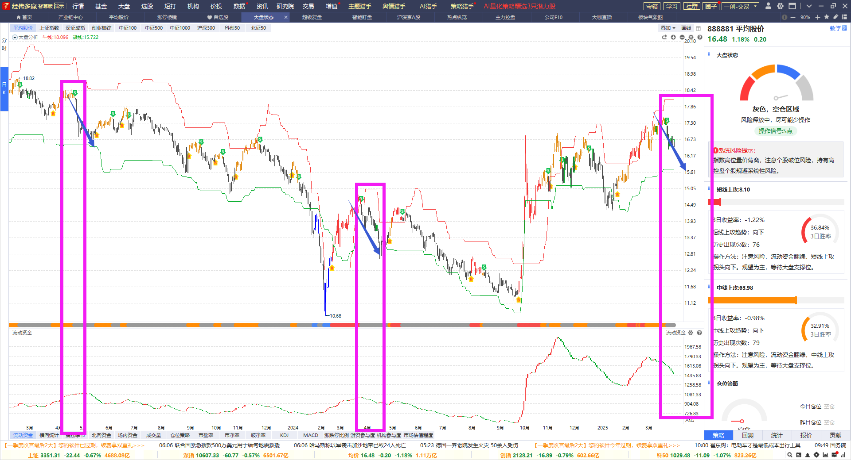
市场阶段高切低
历年四月存在调整浪
注意高标个股的释放
（在60日线上有一定涨幅）
①2024年4月12日‌。中国证监会发布了《关于严格执行退市制度的意见》，进一步严格了强制退市标准，业界称之为“史上最严退市新规”。

Slide 5
市场背离释放阶段
两个关键点：
①资金翻红（解除背离）
②跌到熊线（释放背离）

Slide 6
市场阶段高切低

Slide 7
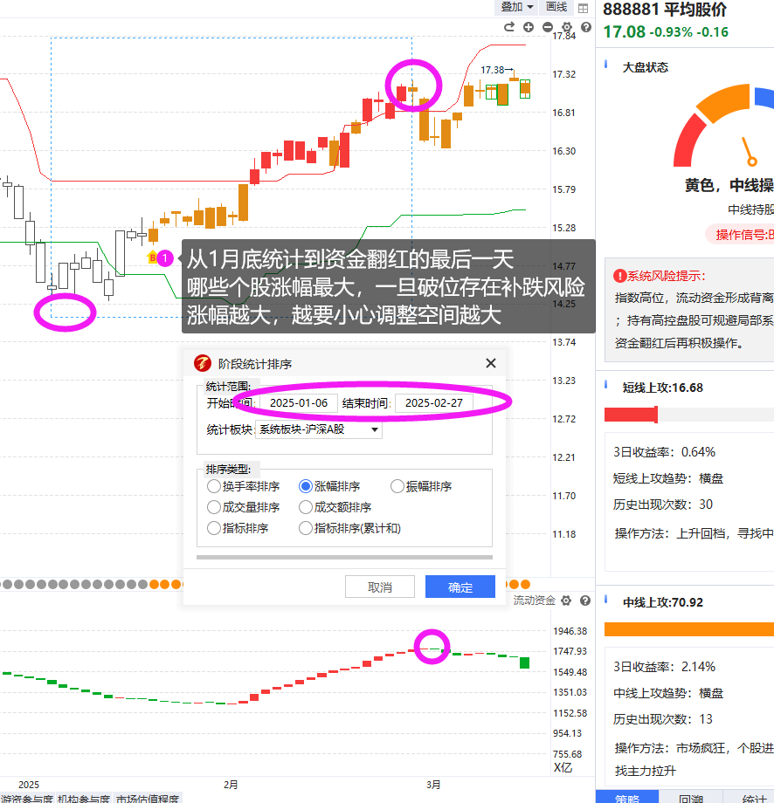
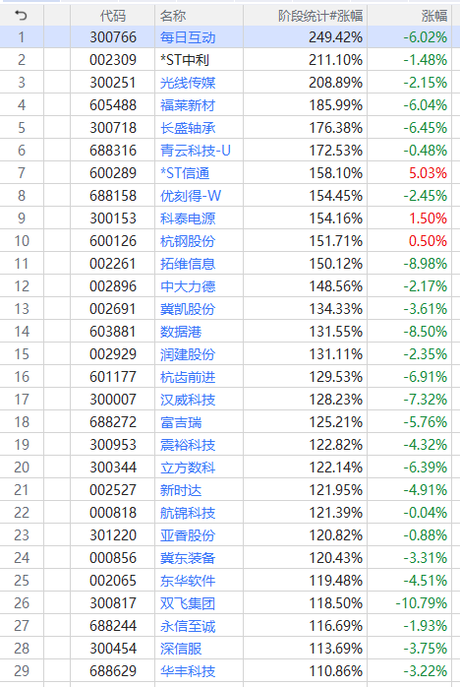
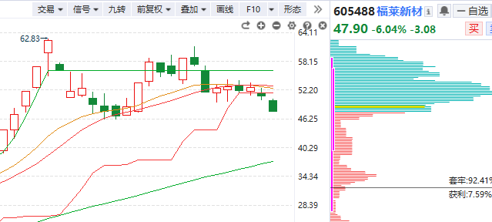
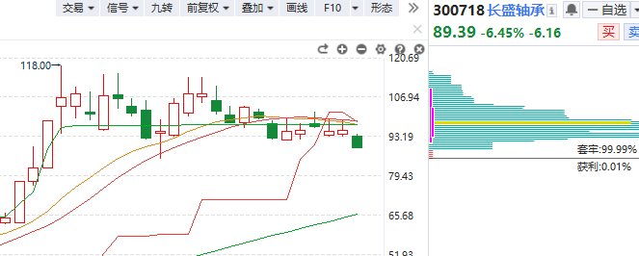
规避高位趋势盘弱个股

Slide 8
PART 02
分时异动

Slide 9
L1和L2的区别
14:56:42，在这一秒内有28笔撮合成交的数据
第一笔为20.60的价格，撮合成交了3手
来源：交易所会把单位时间内撮合成交的每一笔数据传输过来
含义：可看到每一笔是怎么成交的，并看到所有大单的数据

Slide 10
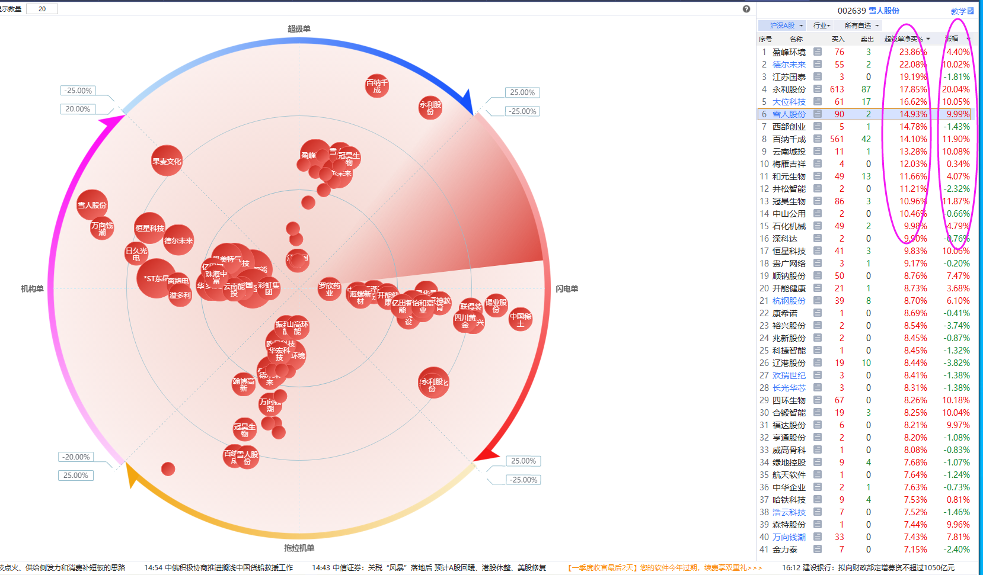
分时找异动机会
日内大单占比较高个股是近期最有爆发力的方向

Slide 11
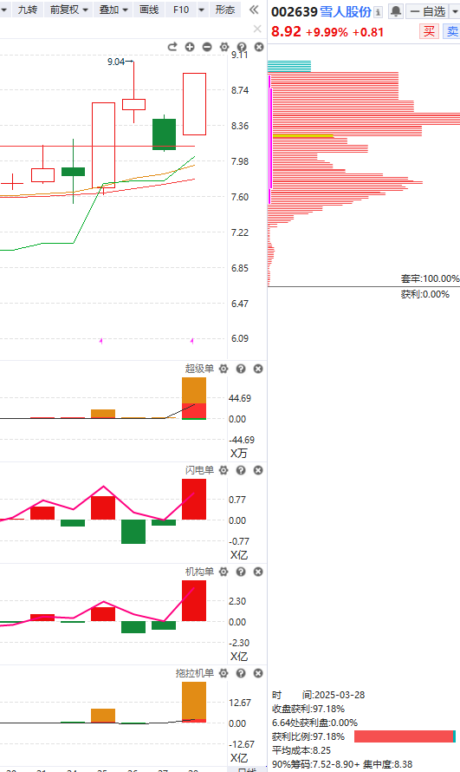
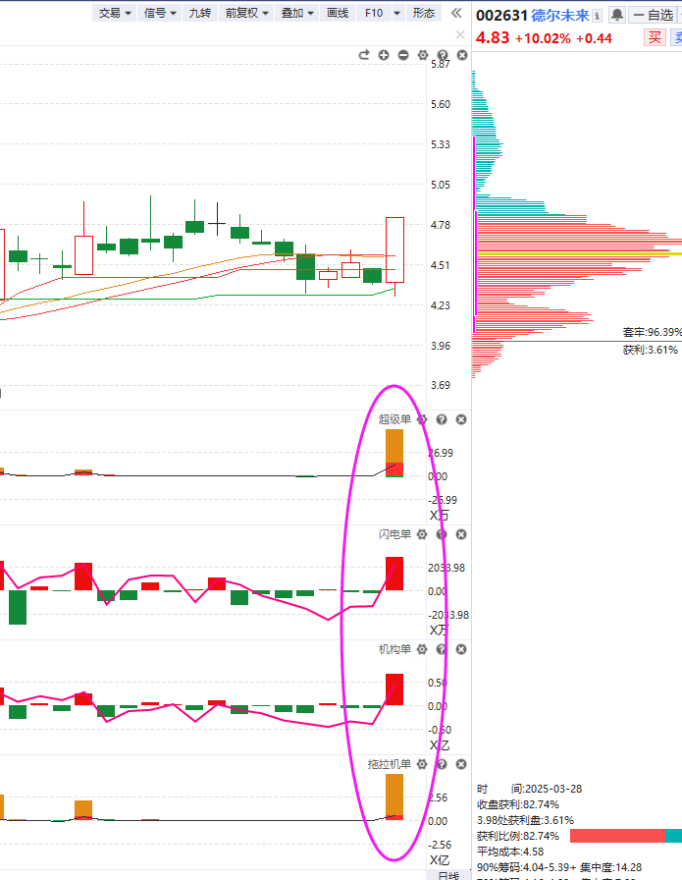
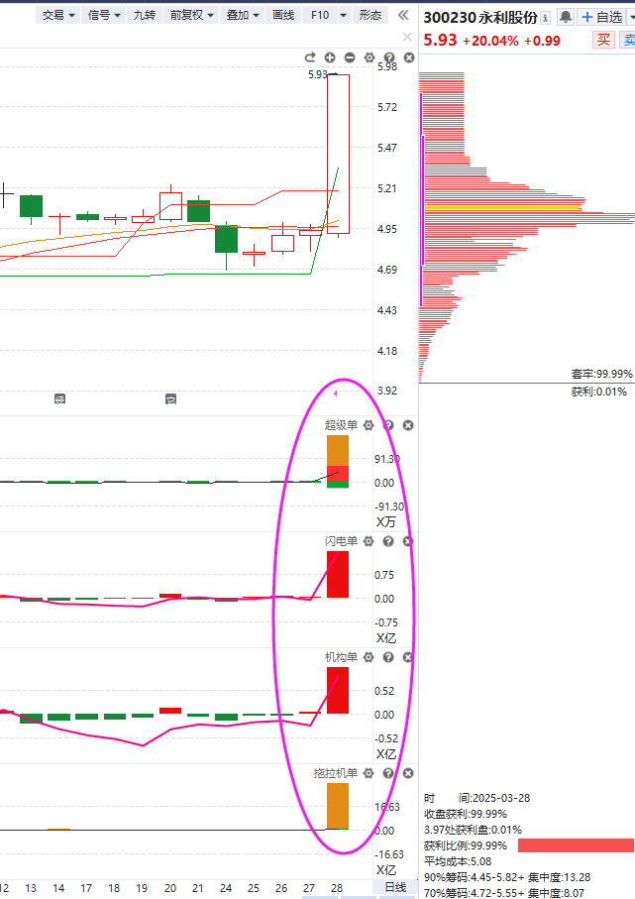
寻找三阳开泰机会（接上页）

Slide 12
超级买入法和T+3回档

Slide 13
PART 03
机构分析

Slide 14
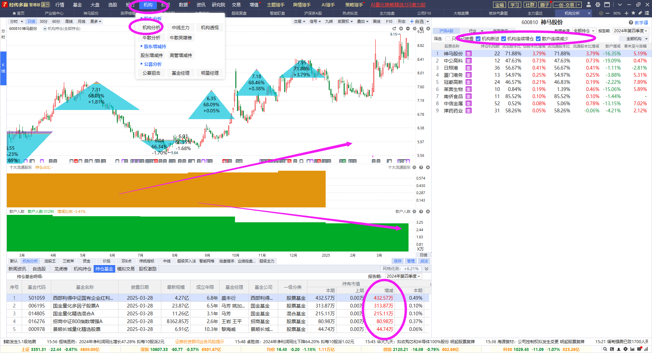
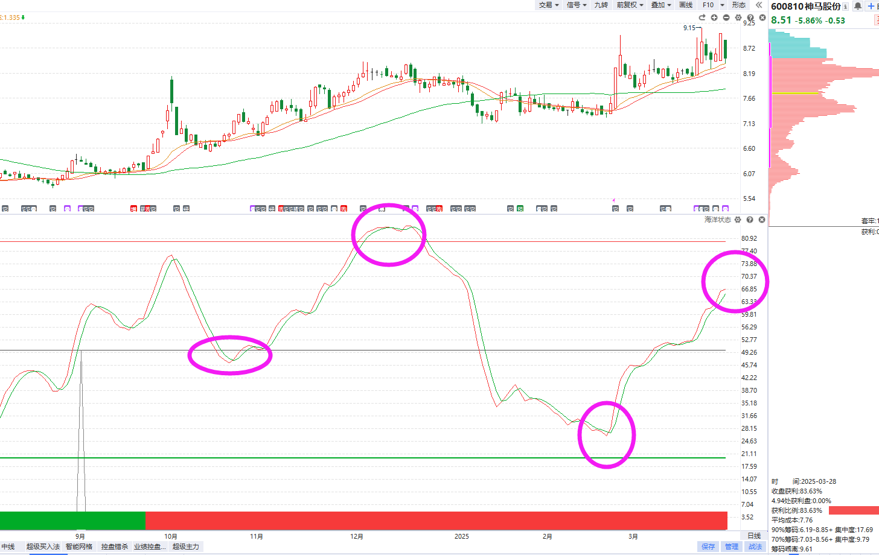
机构分析

